Slide 1
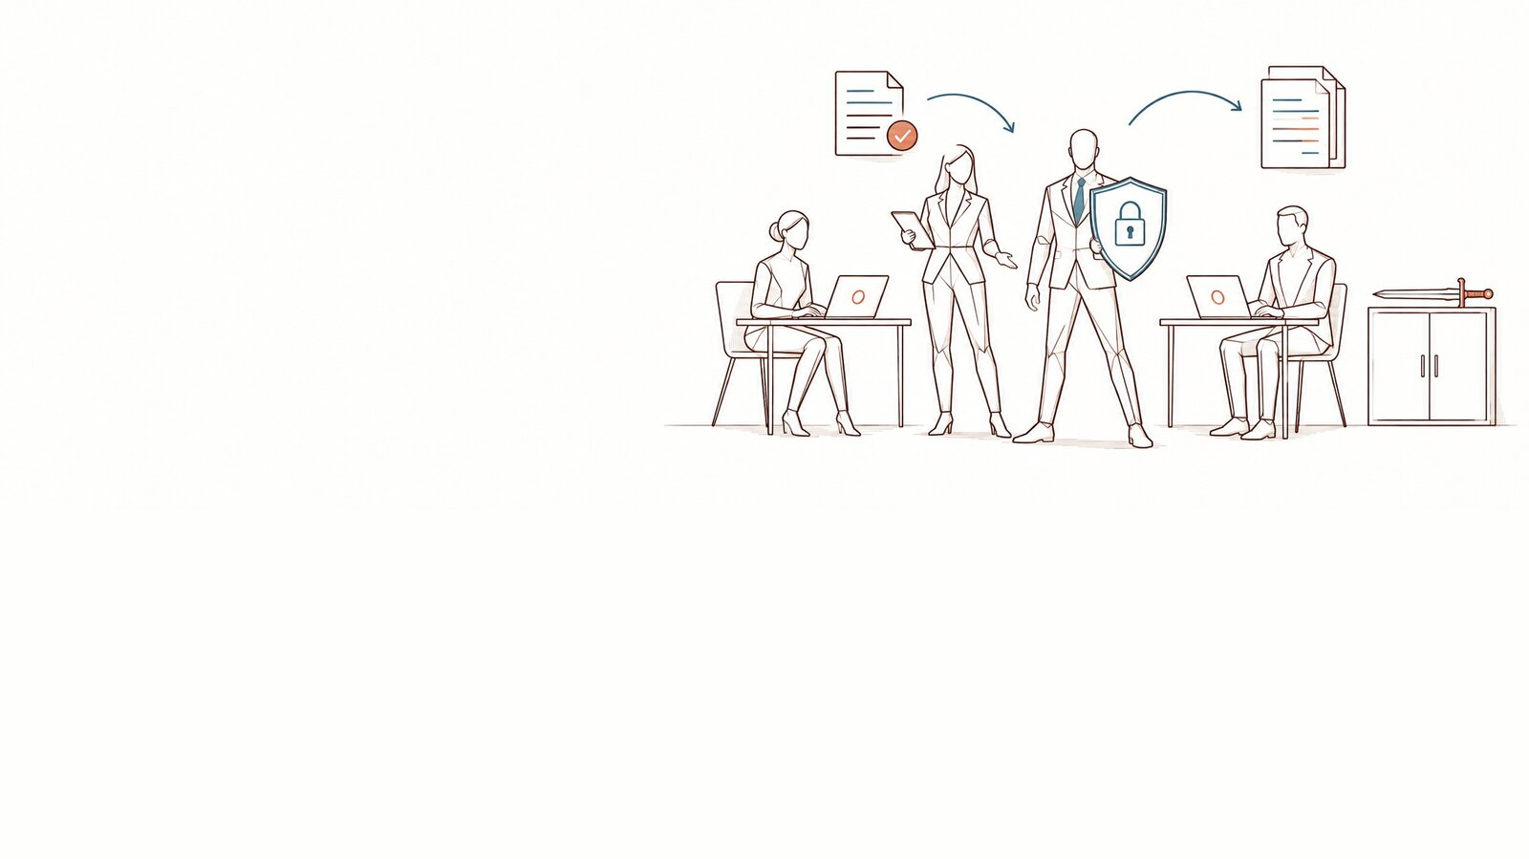
L’IA et nos données — les risques et le plan
Comité de direction · 15 minutes et une décision · [Organisme] · [date]
Kit DoNotLeak · Contee — un exemple à adapter, pas un conseil juridique
Notes:
Présentation par [le DPO], quinze minutes, une décision demandée à la fin. La note d’une page (diapositive 2) part avant la réunion, en pré-lecture ; la note complète est un document à part du kit.
Image : le panorama « un cadre donne de l’air » du jeu d’images DoNotLeak, en attendant la scène demandée à Contee-Design (C-1 : une DPO présente un plan d’une page en trois phases à un comité attentif). Limite de l’image : la métaphore n’annonce pas la disparition du risque.

Slide 2
La note : l’IA et nos données, en une page
Situation
Nos équipes se servent de l’IA pour rédiger, résumer, traduire et coder, et une part passe par des comptes personnels : 78 % des utilisateurs d’IA apportent leurs propres outils au travail (Microsoft et LinkedIn, 2024) ; 72 % des salariés qui utilisent l’IA sur un poste de travail le font avec un compte non professionnel (Verizon, 2025). Chez [Organisme] : [ce que vous savez des usages].
Le risque
Ce qui est collé part hors de tout contrat, de toute trace et de toute politique : des données de clients et de salariés, des clés d’accès, des documents reçus sous confidentialité, notre savoir-faire. Personne ne le décide ; personne ne le voit.
Ce que disent les textes
L’organisme répond de ses traitements et doit pouvoir le démontrer (RGPD, art. 24) ; un prestataire qui traite des données pour lui est lié par un contrat (art. 28) ; une violation est documentée et notifiée à la CNIL dans les 72 heures si possible, sauf risque improbable (art. 33). Depuis février 2025, l’organisme développe la maîtrise de l’IA de son personnel (AI Act, art. 4).
Le plan à 90 jours
Un cadre en cinq volets : une charte, un outil à portée de main qui montre ce qui partirait avant l’envoi, la formation avec des Champions du colmatage dans les équipes, une mesure par volumes, une marche à suivre en cas d’incident. Trois phases : décider et cadrer, lancer et former, animer et mesurer.
La décision demandée
Approuver la charte IA, nommer un sponsor au comité de direction, lancer les 90 jours le [date]. Porteur : [nom, fonction].
Kit DoNotLeak · Contee — un exemple à adapter, pas un conseil juridique
Notes:
À envoyer seule, en PDF, avant la réunion ; la note complète (deux pages) est dans le kit.
Sources : Microsoft et LinkedIn, Work Trend Index 2024 — https://www.microsoft.com/en-us/worklab/work-trend-index/ai-at-work-is-here-now-comes-the-hard-part ; Verizon, Data Breach Investigations Report 2025 — https://www.verizon.com/business/resources/reports/2025-dbir-executive-summary.pdf ; RGPD, articles 24, 28 et 33 — https://eur-lex.europa.eu/eli/reg/2016/679/oj ; règlement sur l’IA, article 4 — https://eur-lex.europa.eu/eli/reg/2024/1689/oj, modifié par le règlement (UE) 2026/1744 — https://eur-lex.europa.eu/eli/reg/2026/1744/oj.

Slide 3
Ce que nous avons vu, ce que nous proposons
Situation
Constats
Recommandation
78 % des utilisateurs d’IA apportent leurs propres outils (2024)
72 % des salariés qui s’en servent au travail : un compte non professionnel (2025)
Chez nous : [ce que vous savez des usages]
Hors de tout contrat, de toute trace, de toute politique
L’organisme en répond (RGPD, art. 24)
La maîtrise de l’IA est due depuis février 2025 (AI Act, art. 4)
Un cadre en cinq volets, en 90 jours
Un outil qui montre ce qui partirait, avant l’envoi
Des volumes mesurés, jamais des personnes
Kit DoNotLeak · Contee — un exemple à adapter, pas un conseil juridique
Notes:
Sources : Microsoft et LinkedIn, Work Trend Index 2024 (31 000 personnes, 31 pays) ; Verizon, DBIR 2025 ; RGPD, article 24 ; règlement sur l’IA, article 4 (rédaction du règlement (UE) 2026/1744, en vigueur depuis le 27 juillet 2026 ; aucun certificat n’est exigé).

Slide 4
La plupart apportent leurs propres outils d’IA
78 %
des utilisateurs d’IA apportent leurs propres outils d’IA au travail (Microsoft et LinkedIn, 2024).
= 1 %
Kit DoNotLeak · Contee — un exemple à adapter, pas un conseil juridique
Notes:
Source : Microsoft et LinkedIn, Work Trend Index 2024 — 31 000 personnes interrogées dans 31 pays. https://www.microsoft.com/en-us/worklab/work-trend-index/ai-at-work-is-here-now-comes-the-hard-part

Slide 5
Après le collage : cinq étapes, pas une
Exposition
Conservation
Entraînement
Mémorisation
Restitution
Compte gratuit ne veut pas dire entraînement automatique : tout dépend du service, de ses conditions et de ses réglages.
Seule la première étape est certaine : le texte est sorti.
Kit DoNotLeak · Contee — un exemple à adapter, pas un conseil juridique
Notes:
Exposition : le texte arrive chez le fournisseur. Conservation : historique et journaux, selon ses conditions. Entraînement : sur certaines offres grand public, selon les conditions et les réglages ; la CNIL recommande de désactiver cette réutilisation. Mémorisation : des chercheurs ont extrait mot pour mot des données d’entraînement d’un modèle (Carlini et al., USENIX Security 2021). Restitution : pour le CEPD, un modèle entraîné sur des données personnelles ne peut pas, dans tous les cas, être considéré comme anonyme (avis 28/2024).
Sources : CNIL — https://www.cnil.fr/fr/les-questions-reponses-de-la-cnil-sur-lutilisation-dun-systeme-dia-generative ; Carlini et al. — https://www.usenix.org/conference/usenixsecurity21/presentation/carlini-extracting ; CEPD — https://www.edpb.europa.eu/our-work-tools/our-documents/opinion-board-art-64/opinion-282024-certain-data-protection-aspects_en

Slide 6
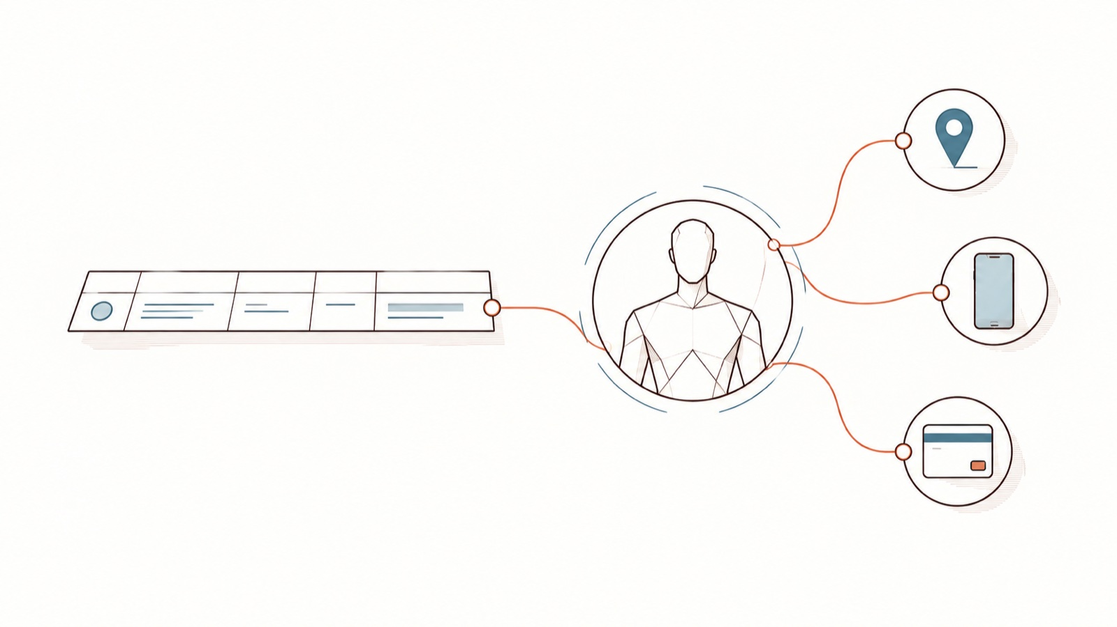
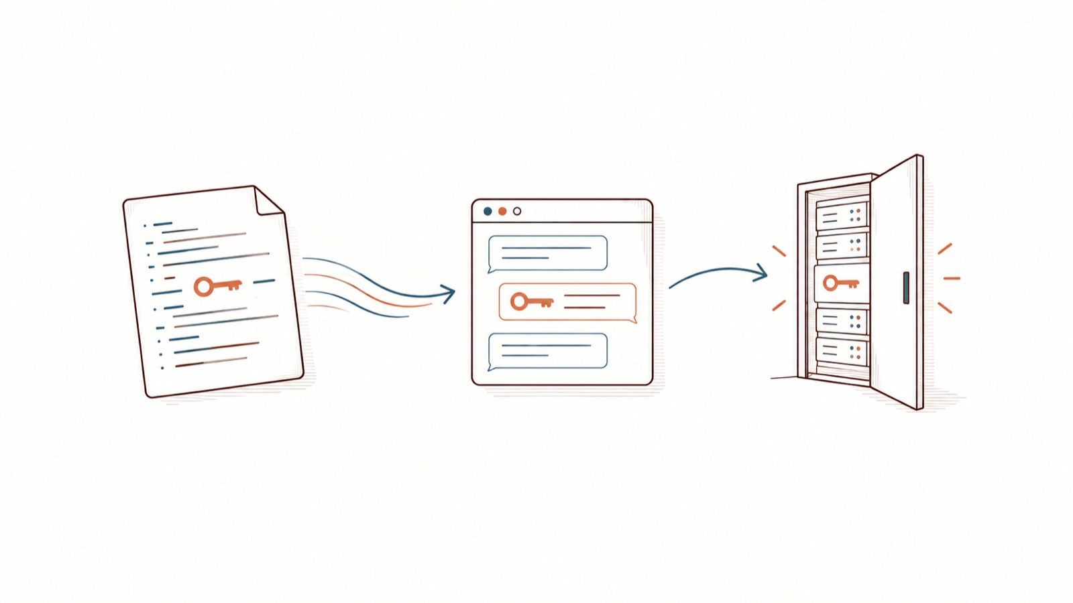
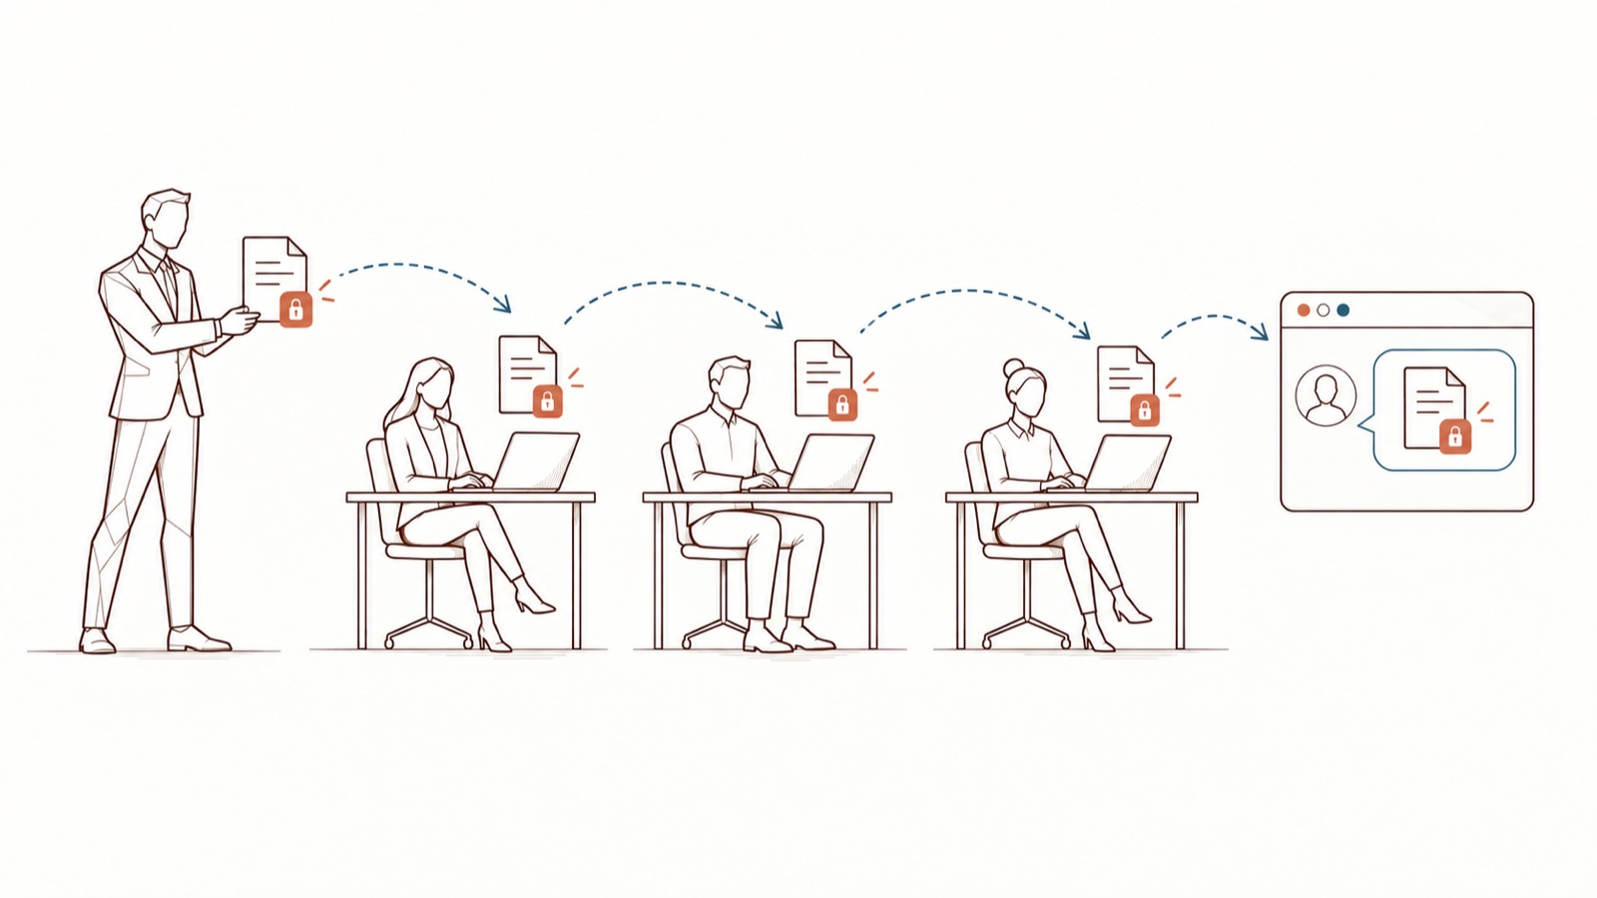
Ce qui part avec le texte
Des personnes
Des accès
Des engagements
Clients, patients, candidats, collègues : un texte collé parle souvent de quelqu’un.
Une clé d’API, un jeton, un mot de passe oubliés dans un extrait : qui les lit peut s’en servir.
Un appel d’offres, une proposition sous confidentialité : la confidentialité suit le document.
Kit DoNotLeak · Contee — un exemple à adapter, pas un conseil juridique
Notes:
Qu’une clause de confidentialité donnée soit violée dépend de sa rédaction : une question pour le service juridique. Une stratégie ou une marge peuvent être confidentielles sans contenir une seule donnée personnelle.
Limites des images : les données personnelles dépassent une liste de formats détectables ; scénario de risque, aucun vrai secret n’est montré ; scénario contractuel à qualifier avec le juridique, pas d’interprétation automatique du NDA.

Slide 7
Le registre des risques, à évaluer par [Organisme]
Risque | Exemple | Texte | Pilote | Probabilité | Impact
Données personnelles | Un dossier client collé | RGPD, art. 5, 24, 28 | DPO | [à évaluer] | [à évaluer]
Transfert hors de l’UE | Un service opéré hors UE | RGPD, chapitre V | DPO | [à évaluer] | [à évaluer]
Secret d’accès exposé | Une clé d’API collée | RGPD, art. 32 | DSI / RSSI | [à évaluer] | [à évaluer]
Confidentialité rompue | Un appel d’offres sous NDA | L’accord signé | Juridique | [à évaluer] | [à évaluer]
Savoir-faire exposé | Une grille de prix, du code | Directive (UE) 2016/943 | Direction | [à évaluer] | [à évaluer]
Maîtrise de l’IA | Personne n’est formé | AI Act, art. 4 | RH et DPO | [à évaluer] | [à évaluer]
Violation non traitée | Un incident que l’on tait | RGPD, art. 33 et 34 | DPO | [à évaluer] | [à évaluer]
Kit DoNotLeak · Contee — un exemple à adapter, pas un conseil juridique
Notes:
La probabilité et l’impact sont à évaluer par [Organisme], selon ses usages et ses données : ce kit n’en donne aucune valeur. L’organisme répond de chaque ligne ; la colonne « Pilote » propose qui la suit.
Textes : RGPD, articles 5, 24, 28, 32, 33, 34 et chapitre V — https://eur-lex.europa.eu/eli/reg/2016/679/oj ; directive (UE) 2016/943 sur le secret des affaires, article 2 — https://eur-lex.europa.eu/legal-content/FR/TXT/?uri=CELEX:32016L0943 ; règlement sur l’IA, article 4 — https://eur-lex.europa.eu/eli/reg/2024/1689/oj.

Slide 8
D’un risque que personne ne voit à un cadre qui tient
Avant
Après
Des interdictions contournées
Le DPO seul, qui ne voit pas les usages
Aucune trace de ce qui part
Une charte connue au moment d’agir
L’outil à portée de main, avant l’envoi
Des Champions du colmatage dans les équipes
Des volumes mesurés, jamais des personnes
Kit DoNotLeak · Contee — un exemple à adapter, pas un conseil juridique
Notes:
Une interdiction sans chemin praticable invite aux détours ; ce qui tient, c’est un cadre que l’on comprend et un outil à la portée de chacun — c’est aussi ce que recommande la CNIL : choisir les outils, dire ce qui peut être partagé, former celles et ceux qui s’en servent.

Slide 9
90 jours, trois phases
Décider, cadrer · J1-30
Lancer, former · J31-60
Animer, mesurer · J61-90
La décision, un sponsor nommé
La charte adaptée, le CSE informé
Le registre et le questionnaire à jour
L’annonce par la direction
Le webinaire de 45 minutes pour tous
La formation des Champions du colmatage
Les rituels des Champions dans les équipes
Les volumes : outils, formations, incidents
Le bilan au comité de direction
Kit DoNotLeak · Contee — un exemple à adapter, pas un conseil juridique
Notes:
Le détail, chantier par chantier, est dans la présentation « Le plan à 90 jours du DPO » du kit.

Slide 10
Qui fait quoi — un exemple à adapter
Chantier | Comité de direction | DPO | DSI / RSSI | RH | Managers | Champions
Charte IA | A | R | C | C | I | I
Outil de protection | A | C | R | I | I | I
Formation | I | R | C | A | C | C
Champions du colmatage | I | A/R | I | C | C | R
Mesure | I | A | R | I | I | C
Incident | A | R | R | I | I | C
R
Réalise
A
Répond du résultat
C
Consulté
I
Informé
Kit DoNotLeak · Contee — un exemple à adapter, pas un conseil juridique
Notes:
Un exemple : chaque organisme répartit ses rôles, avec une seule lettre A par ligne. Incident : l’organisme, responsable du traitement, répond de la notification (RGPD, art. 33) ; le DPO conseille et coordonne (art. 39).

Slide 11
Votre ordre de grandeur
[nombre] éléments sensibles peuvent sortir de [Organisme] chaque année — [nombre] d’un seul service.
Avec le calculateur DoNotLeak : [effectif] personnes, [n] documents par jour, [x] % sensibles, [n] éléments par document.
Kit DoNotLeak · Contee — un exemple à adapter, pas un conseil juridique
Notes:
À remplir avec le calculateur (donotleak.contee.eu/calculator) : cinq chiffres que vous connaissez, calculés dans votre navigateur — rien de ce que vous saisissez n’est envoyé. Le calcul compte 220 jours ouvrés par an. Ce sont des occurrences, pas des personnes distinctes : un même client compte dans chaque document qui le nomme. Ce kit ne donne aucun chiffre à votre place.

Slide 12
La décision demandée
Des usages de l’IA que personne ne voit ni ne trace
L’organisme répond de ses données (RGPD, art. 24)
Interdire
Laisser faire
★ Un cadre et un outil
Simple à annoncer ; l’usage se déplace vers les comptes personnels, sans trace.
Rien à engager aujourd’hui ; le risque reste entier, et invisible.
Charte, outil à portée de main, formation, mesure, incident : 90 jours.
Décision demandée : Approuver la charte, nommer un sponsor et lancer les 90 jours
Résolution : Le comité approuve la charte IA et nomme [sponsor]. · Porteur : [nom, fonction] · Échéance : [date]
Kit DoNotLeak · Contee — un exemple à adapter, pas un conseil juridique
Notes:
Interdire sans proposer de chemin praticable peut encourager les détours : bloquer n’y change rien, on contourne. Le cadre ramène la décision au moment du geste.

Slide 13
Dire oui à l’IA, avec un cadre qui tient.
[Nom du DPO] · [adresse] · prochain comité : [date]
1.
Relire la charte IA de [Organisme] : [lien]
2.
Nommer le sponsor et le représentant de la DSI
3.
Premier point d’étape au comité : [date]
Kit DoNotLeak · Contee — un exemple à adapter, pas un conseil juridique

Slide 14
Licence — gardez cette mention
Source
Adapté du kit DoNotLeak publié par Contee (https://donotleak.contee.eu/dpo) sous licence Creative Commons Attribution – Partage dans les mêmes conditions 4.0 (CC BY-SA 4.0, https://creativecommons.org/licenses/by-sa/4.0/deed.fr).
Ce que vous pouvez faire
Vous pouvez le copier, l’adapter et le diffuser, pour tout usage, en citant Contee.
Si vous l’adaptez
Partage dans les mêmes conditions : si vous publiez une version adaptée, publiez-la sous la même licence, pour que chacun puisse à son tour profiter des améliorations.
Kit DoNotLeak · Contee — un exemple à adapter, pas un conseil juridique
Notes:
Cette mention reste sur la dernière page de toute version adaptée : c’est la condition de la licence CC BY-SA 4.0. Un exemple à adapter, pas un conseil juridique.

